Slide 1
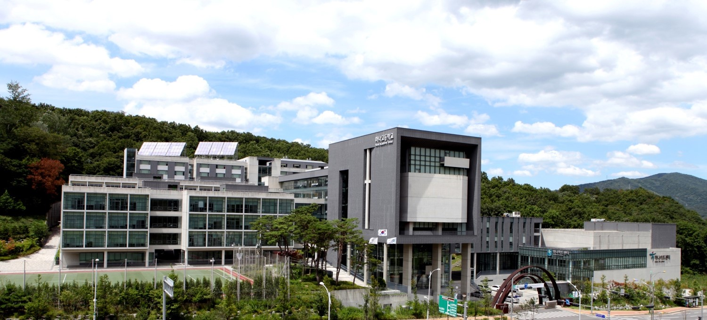

Hana Academy Seoul
하나고등학교 소개

Slide 2
하나고는 이런 학교입니다
나에게 하나고등학교는
각자 작성할 것!
다.
Notes:
2

Slide 3
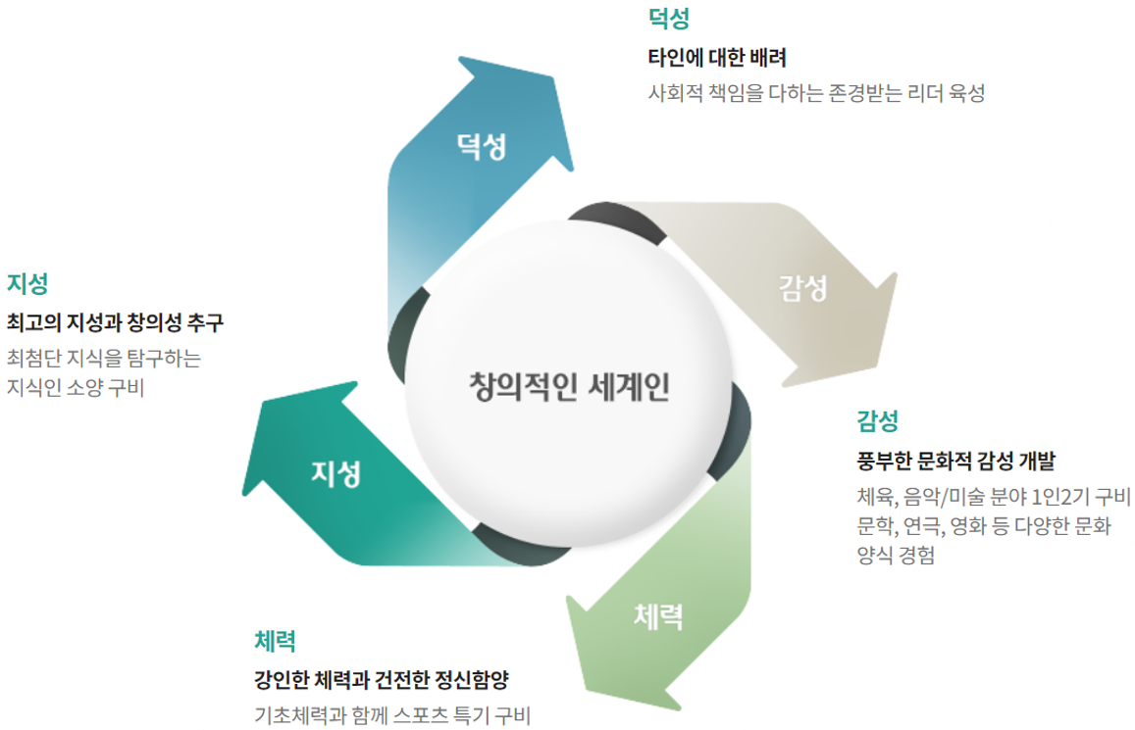
교육 목표
Notes:
3

Slide 4
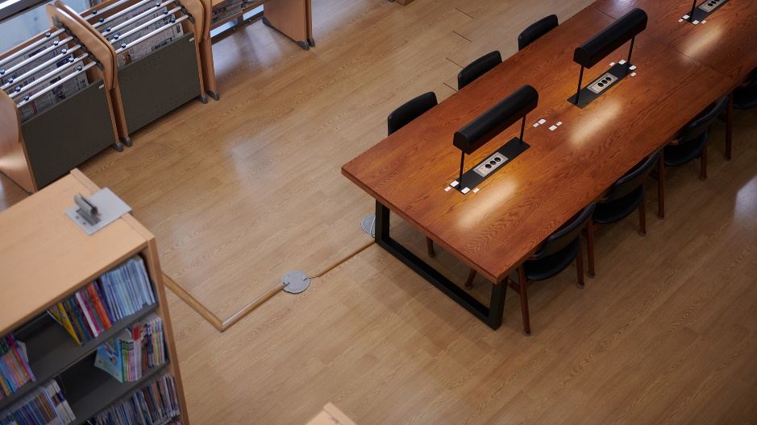
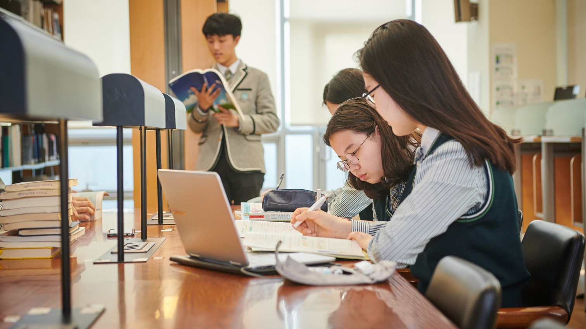
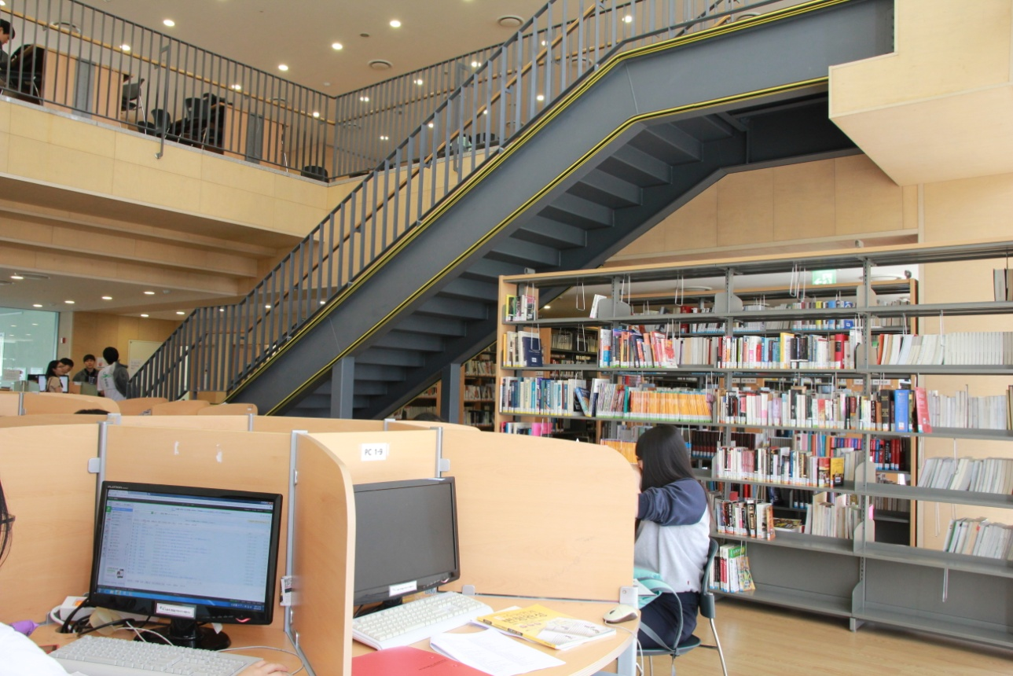
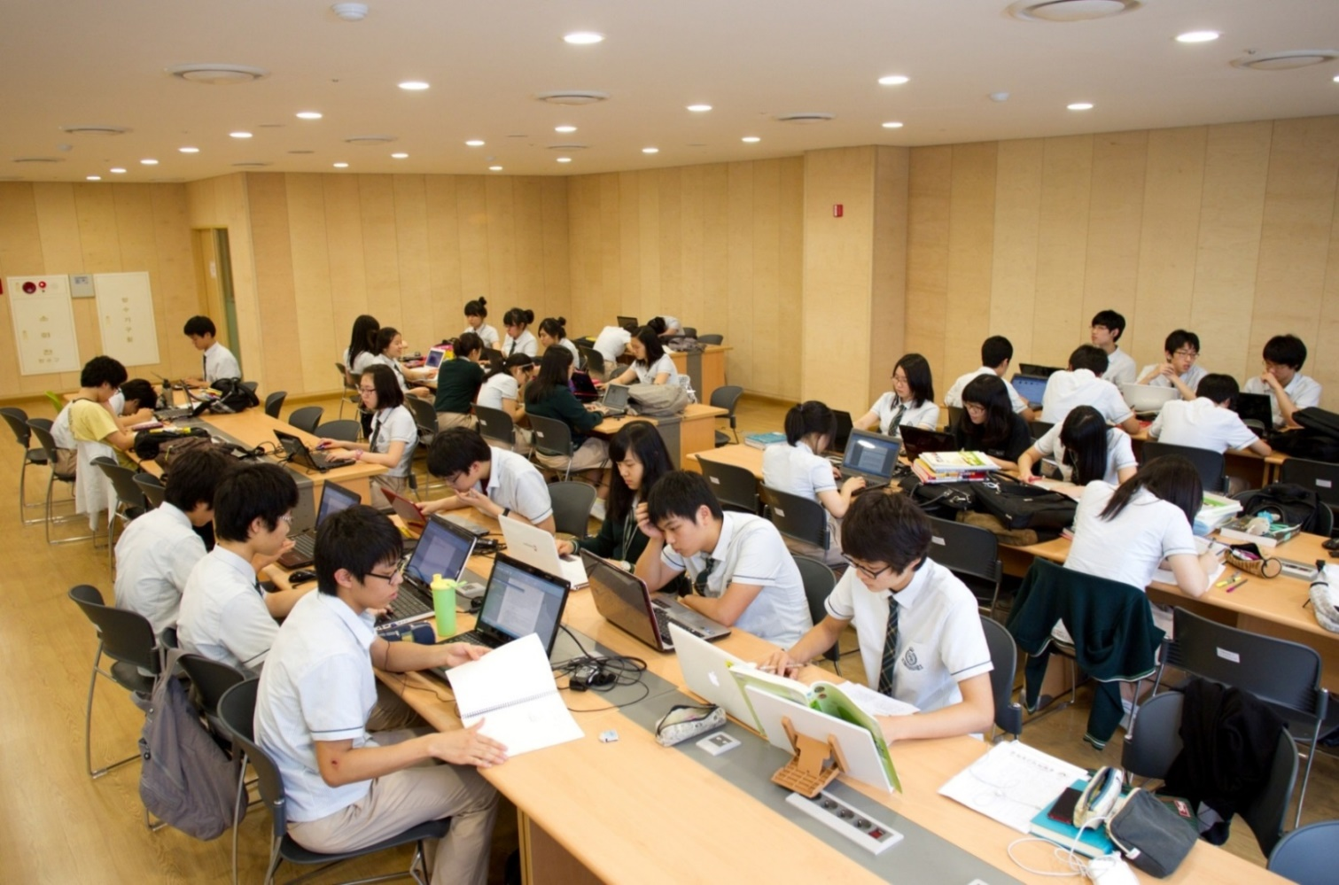
학교 시설
도서관

Slide 5
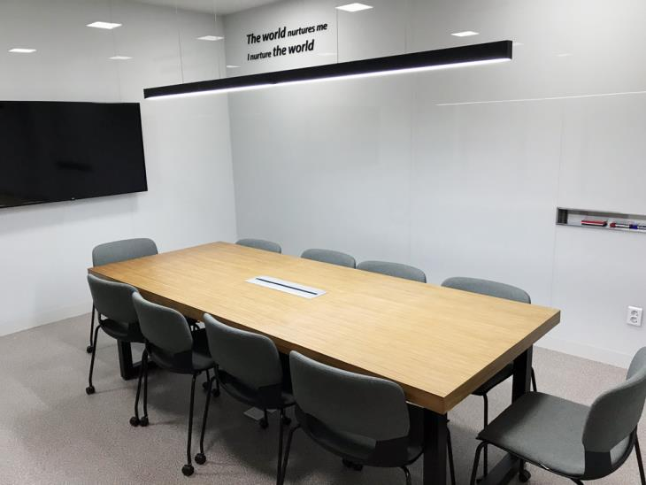
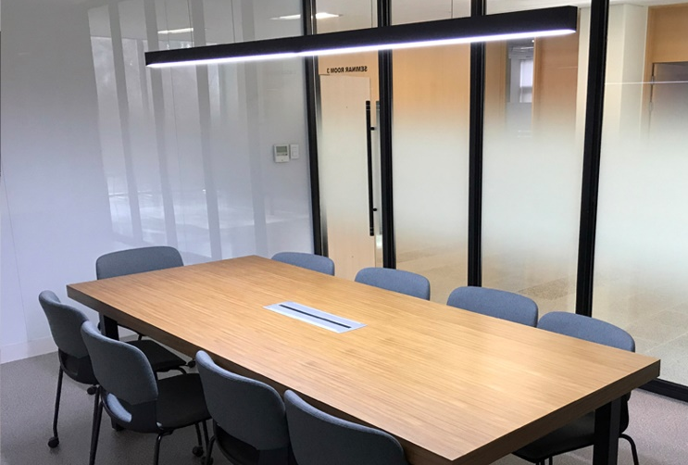
학교 시설
세미나실

Slide 6
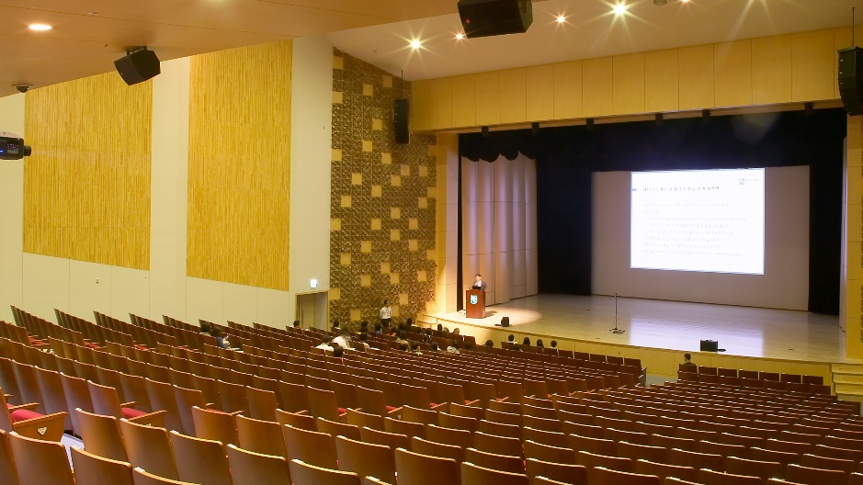
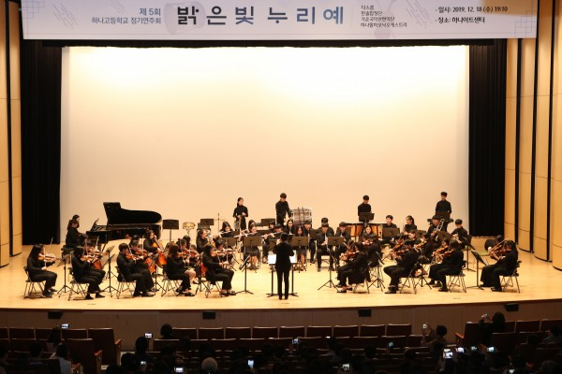
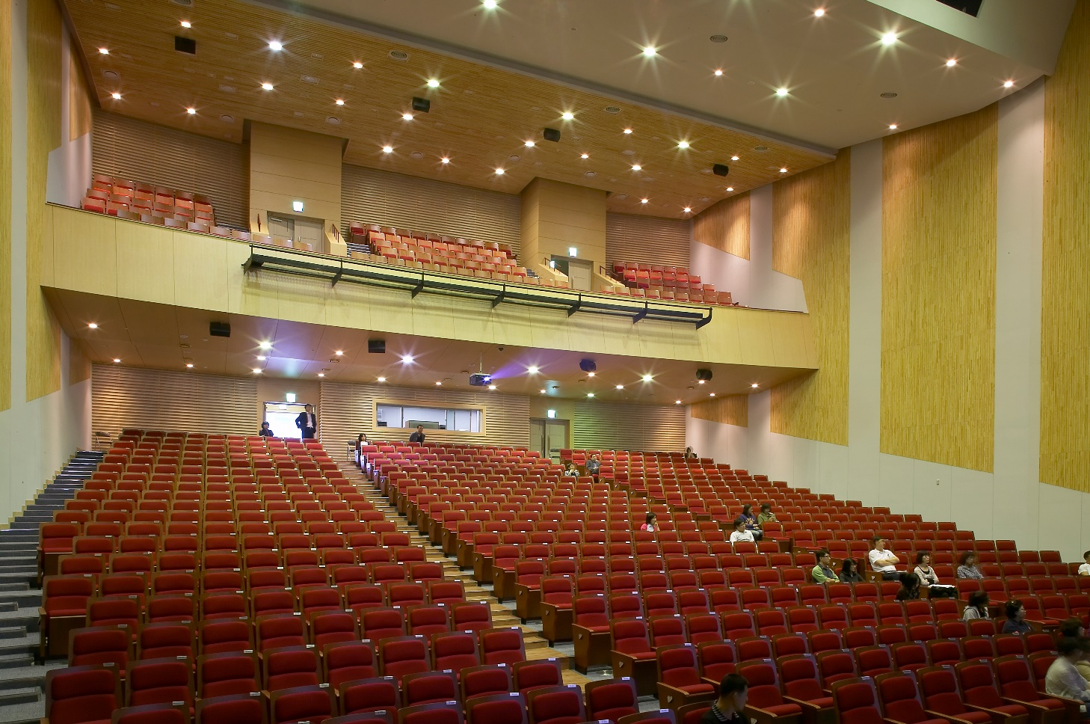
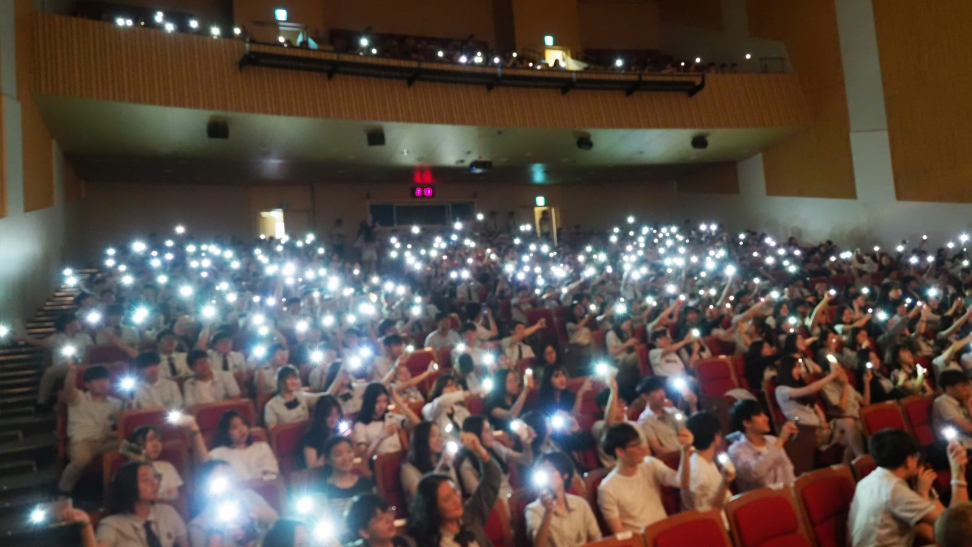
학교 시설
하나 아트센터

Slide 7
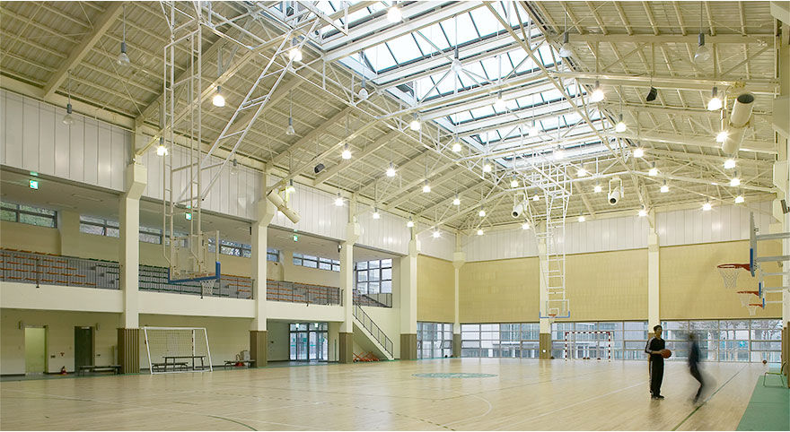
학교 시설
체육관

Slide 8
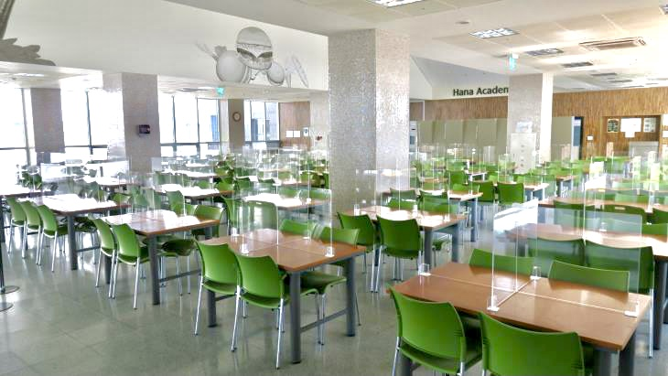
학교 시설
학생 식당

Slide 9
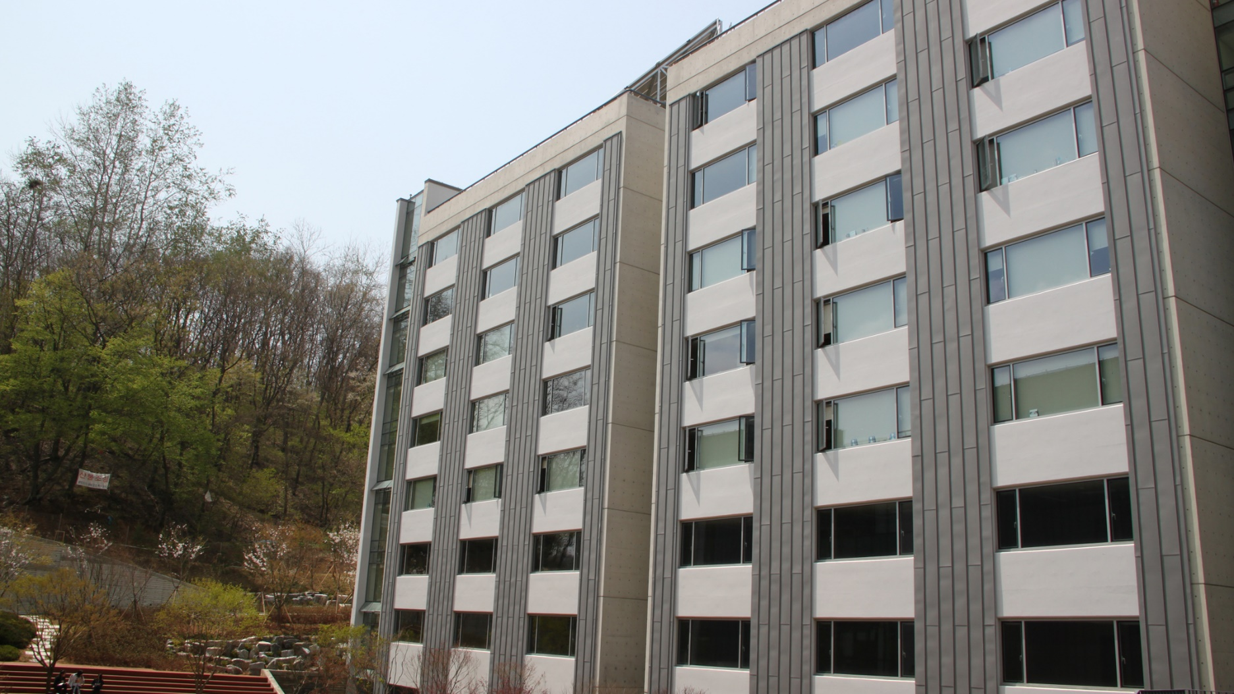
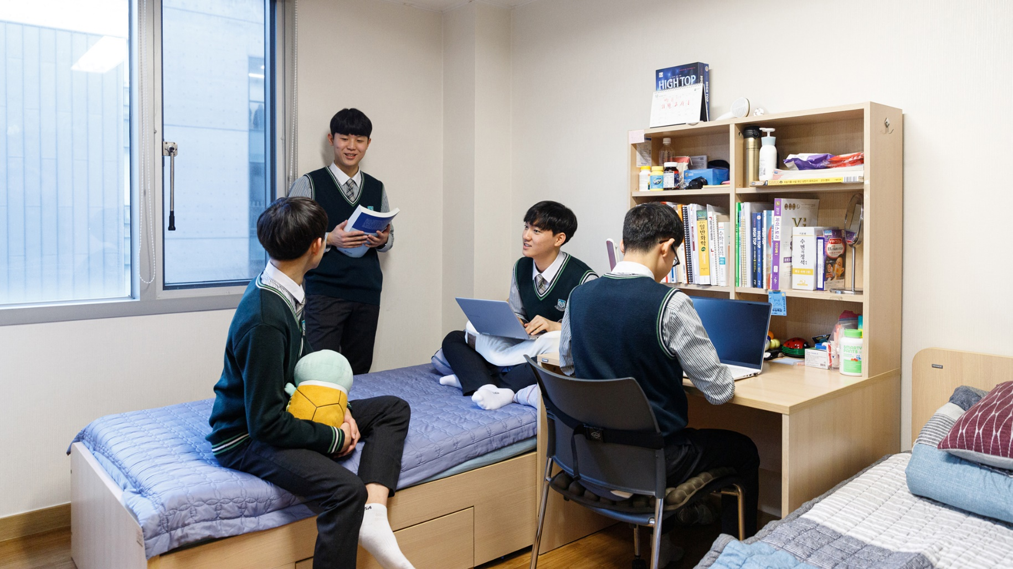
학교 시설
기숙사

Slide 10
하나고의 일과 (월~금)
6:00 | 6:40 기상
7:00 | 식사 , 7:55 체크아웃
8:00 | 조회 8:20 1교시 시작
9:00
10:00
11:00
12:00 | 12:10 점심식사
13:00 | 13:10 5교시 시작
14:00
15:00
16:00 | 16:00 7교시 종료
16:00 | 16:00–16:20 준비시간
 | 16:20–17:50 1인2기
17:00
18:00 | 17:50 저녁식사
19:00 | 19:00–21:00 (자기주도학습 / 방과후학교)
20:00
21:00 | 21:00 간식
 | 21:40–23:30 (자기주도학습)
22:00
23:00 | 23:30 이동, 세면
24:00 | 25:00 취침
방과후
프로그램
정규수업
7시간
Notes:
10

Slide 11
하나고의 일과 (토/일)
토
요
일
7:00 | 7:30 기상
8:00 | ~8:30 아침식사
8:00 | 8:30-12:00 토요프로그램 진행 개인재량시간 자기주도학습
9:00
10:00
11:00
12:00 | 점심식사
13:00 | 13:30-15:30, 16:00-17:50 주말 방과후학교 자기주도학습
14:00
15:00
16:00
17:00
18:00 | 17:50 저녁식사
19:00 | 19:00-23:30 자기주도학습 (21:00 ~ 21:40 간식)
23:30
일
요
일
/
공
휴
일
7:00 | 7:30 기상
8:00 | ~8:30 아침식사
8:00 | 8:30-12:00 개인재량시간 자기주도학습
9:00
10:00
11:00
12:00 | 점심식사
13:00 | 13:30-15:30, 16:00-17:50 주말 방과후학교 자기주도학습 동아리활동
14:00
15:00
16:00
17:00
18:00 | 17:50 저녁식사
19:00 | 19:00-23:30 자기주도학습 (21:00 ~ 21:40 간식)
23:00
Notes:
11

Slide 12
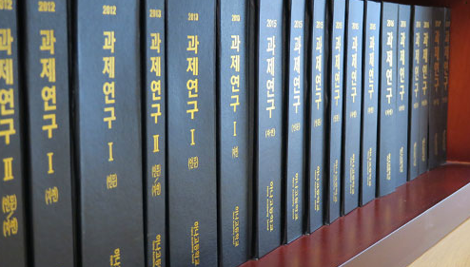
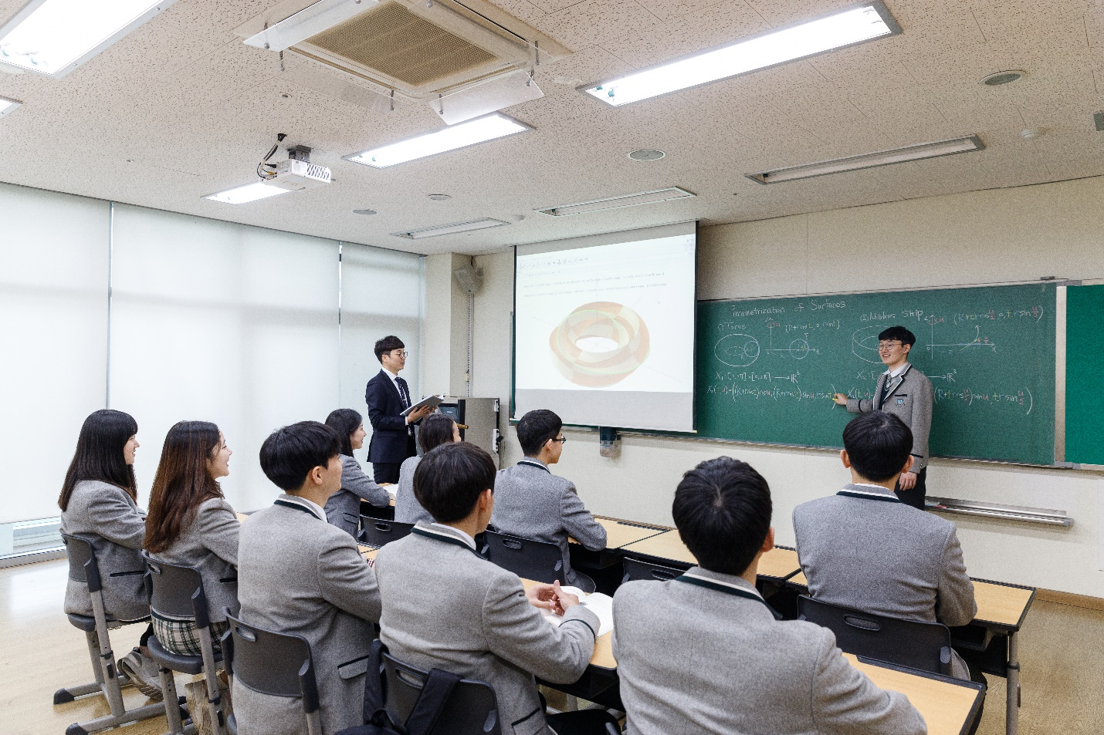
차별화된 교육 프로그램
개인별 선택형 교육과정
1인 2기 활동
다양한 학생활동
국제학술심포지엄
과제 연구 & 학술제
Notes:
12

Slide 13
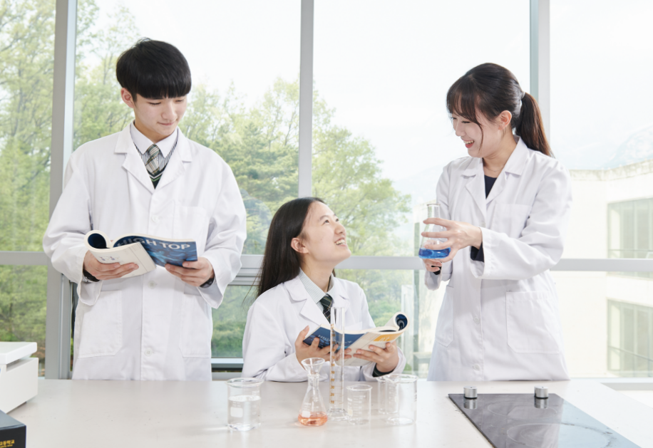
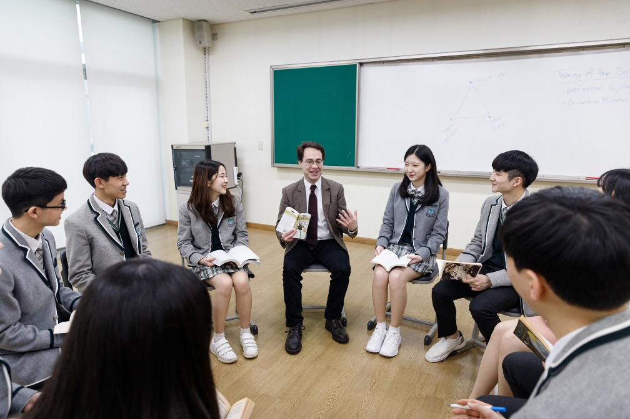
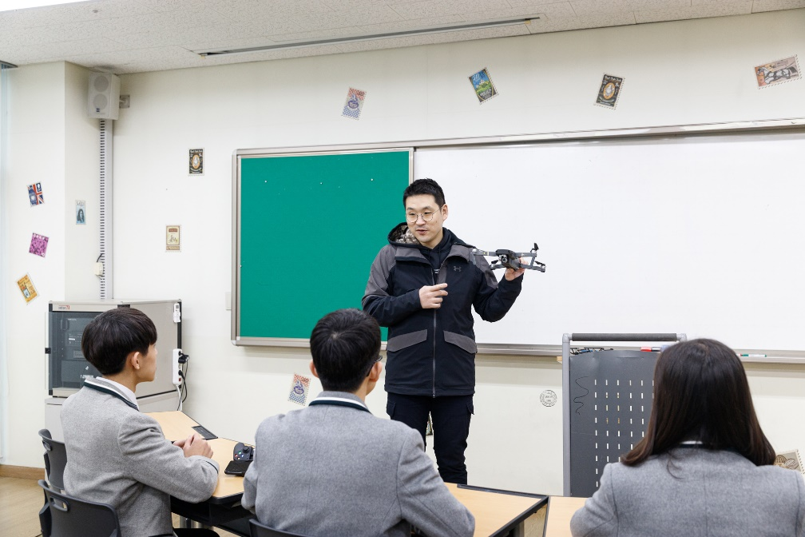
특별한 교육 과정
무계열 개방형 교육과정
학생 개인별 맞춤형 교육과정
다양한 수준별 교육과정
일반 과목부터 심화 선택, 전문 교과, AP 과목 정규수업 개설
토론식, 발표식 수업 다수
Notes:
13

Slide 14
나의 시간표
본인이 수강하고 있는 과목 소개, 시간표 짜임 (공강 포함) 사진 넣고 설명
Notes:
14

Slide 15
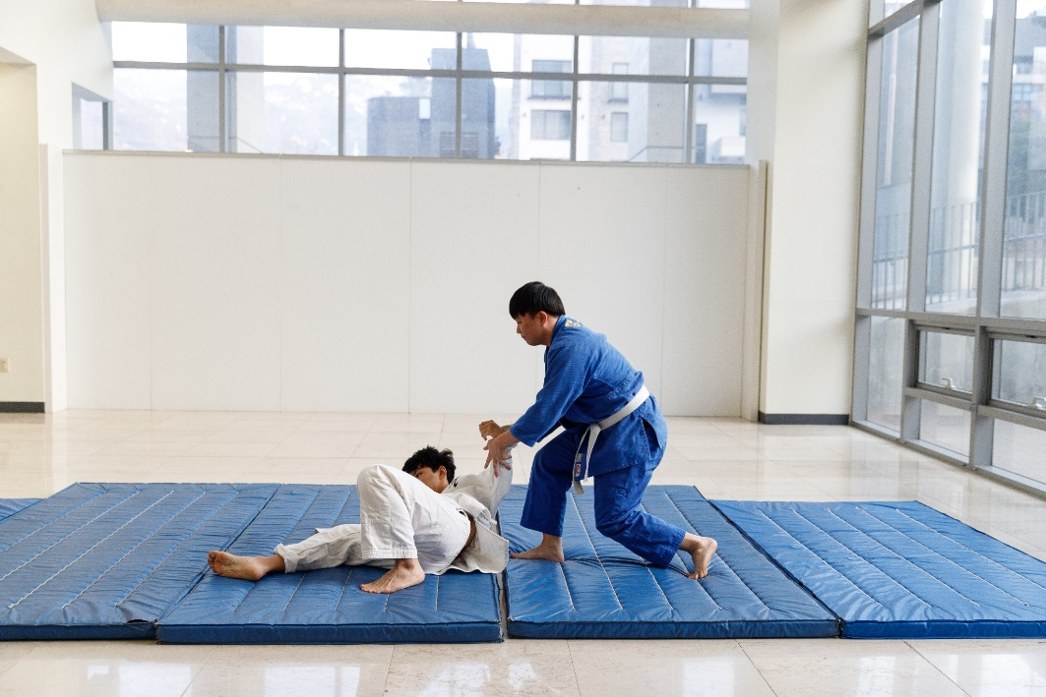
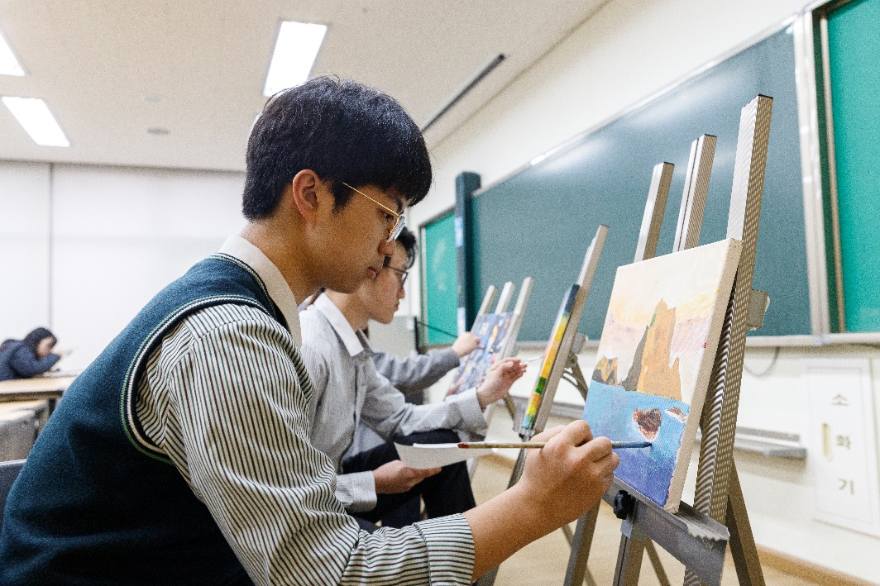
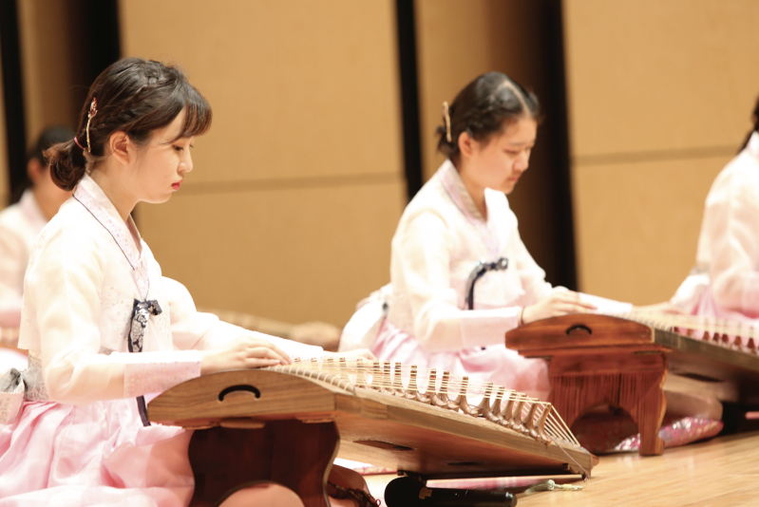
1인 2기
월/화/목/금 16:20 ~ 17:50
1인 2기 | 종목 | 실시요일
음악 | 거문고, 드럼, 바이올린, 밴드, 보컬, 비올라, 사물놀이, 연극, 일렉기타/베이스, 재즈실용피아노, 첼로, 클라리넷, 클래식기타, 클래식피아노, 통기타, 플루트 | 월금/화목
미술 | 공예, 그래픽디자인, 동양화, 사진&영상, 서양화, 캘리그래피 | 월금/화목
체육 | 검도, 농구, 댄스, 배드민턴, 복싱헬스, 야구, 요가, 축구, 치어리딩, 탁구, 태권도, 필라테스, 한국무용, 현대무용 | 월금/화목
Notes:
15

Slide 16
1인 2기
본인이 수강한 1인2기 강좌 사진 / 설명 등을 넣어주세요
Notes:
16

Slide 17
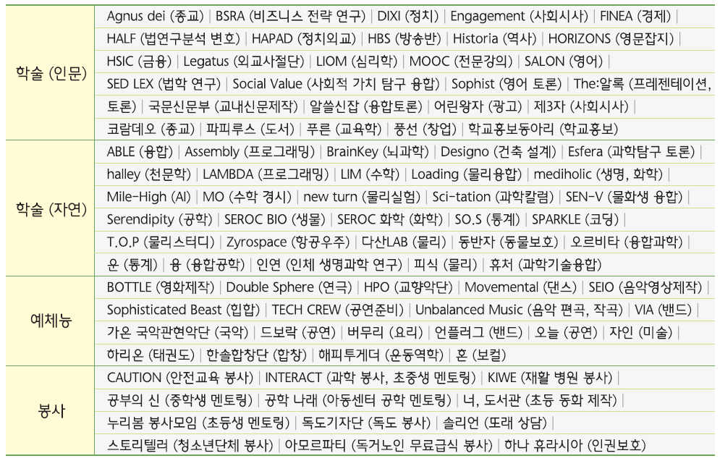
동아리 활동
학술, 봉사, 예체능 등 다양한 분야의 창체/자율 동아리

Slide 18
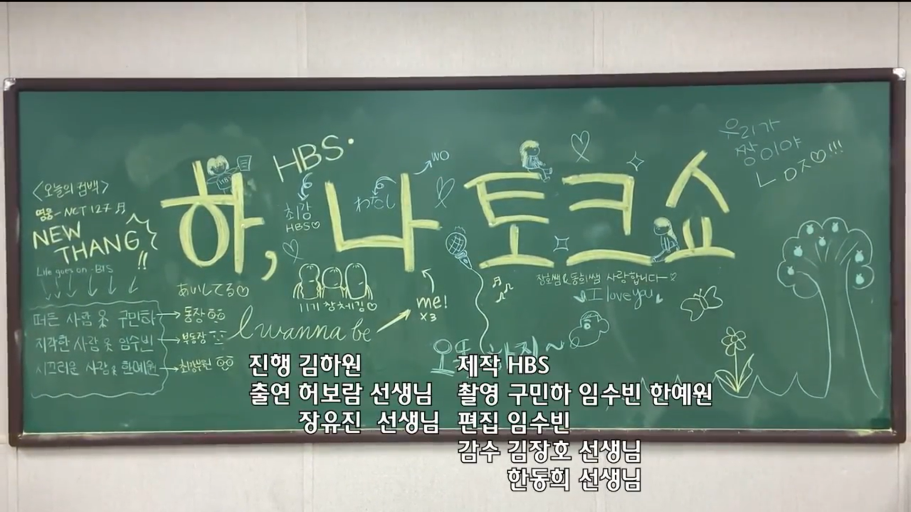
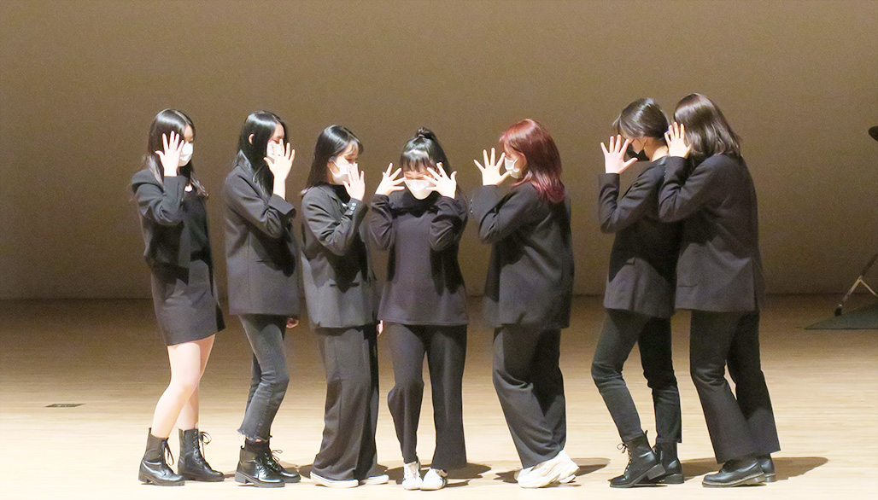
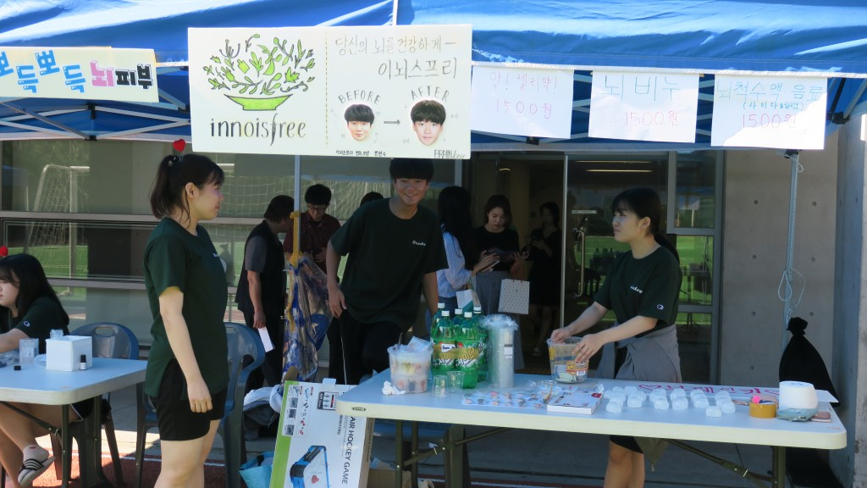
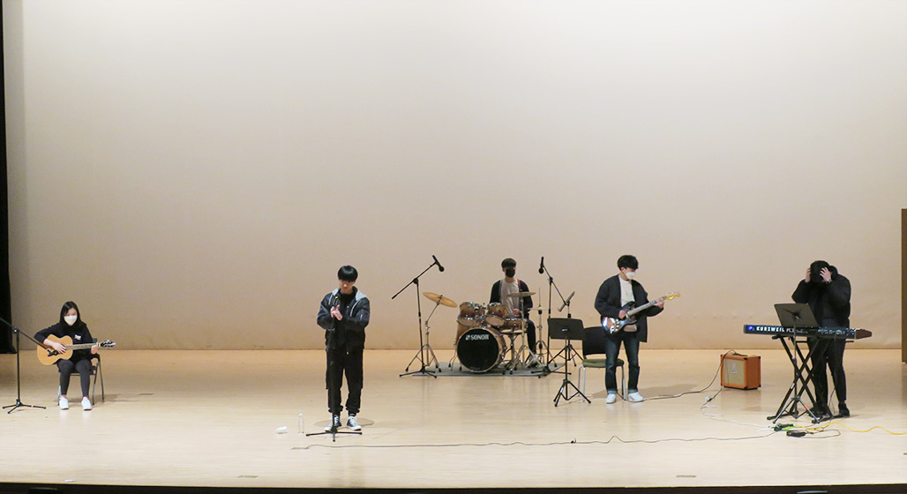
동아리 활동
학술, 봉사, 예체능 등 다양한 분야의 창체/자율 동아리
Notes:
(사진) 동아리 활동 소개

Slide 19
동아리 활동
본인이 활동한 동아리 사진 / 행사 / 설명 등을 넣어주세요
Notes:
19

Slide 20
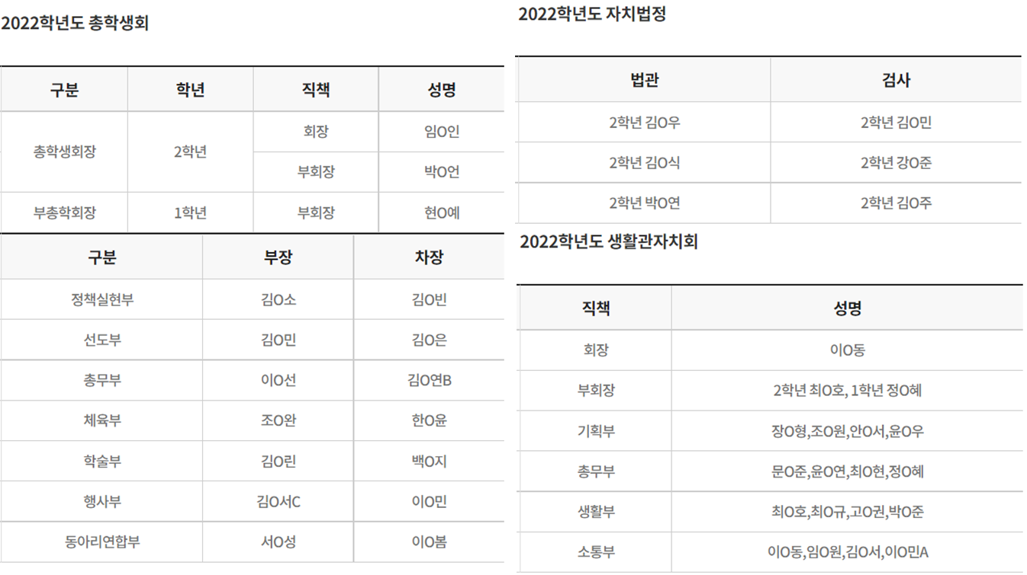
학생 자치회
총학생회, 학급 임원, 생활관 자치회, 자치법정

Slide 21
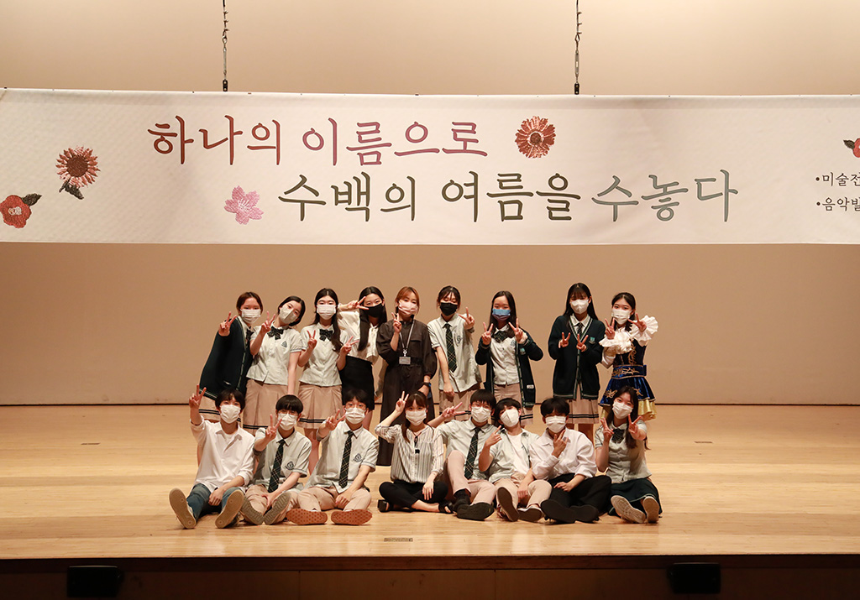
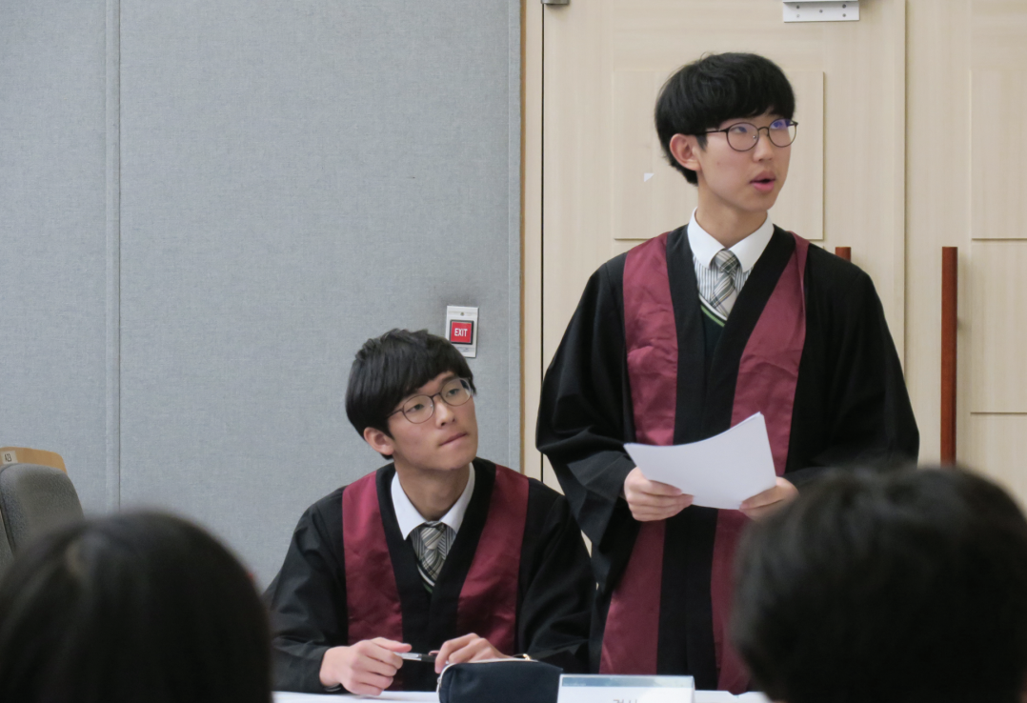


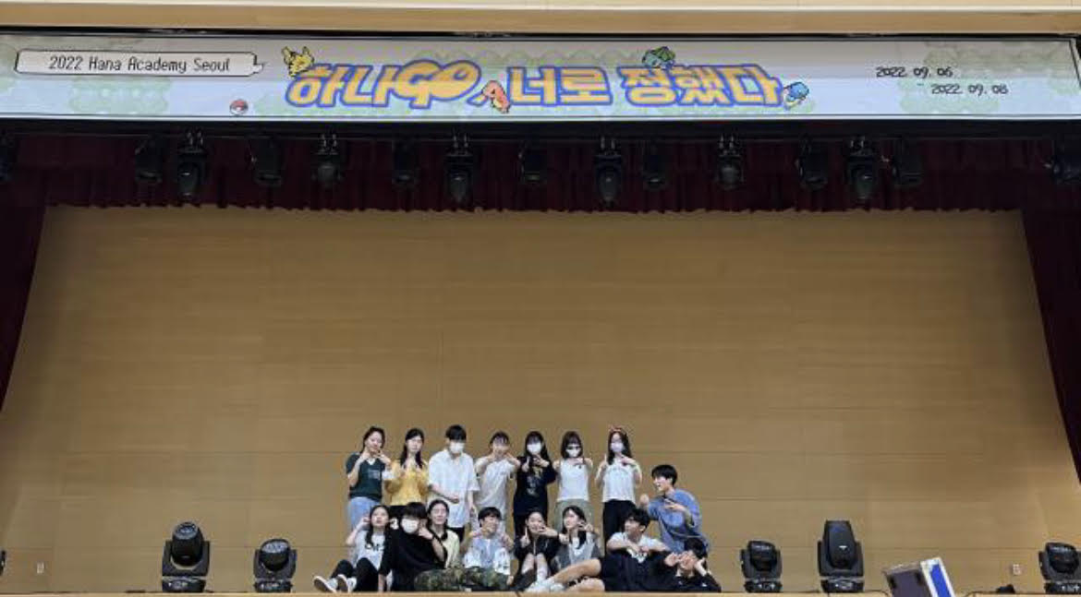
학생 자치회
총학생회, 학급 임원, 생활관 자치회, 자치법정
Notes:
(사진) 동아리 활동 소개

Slide 22
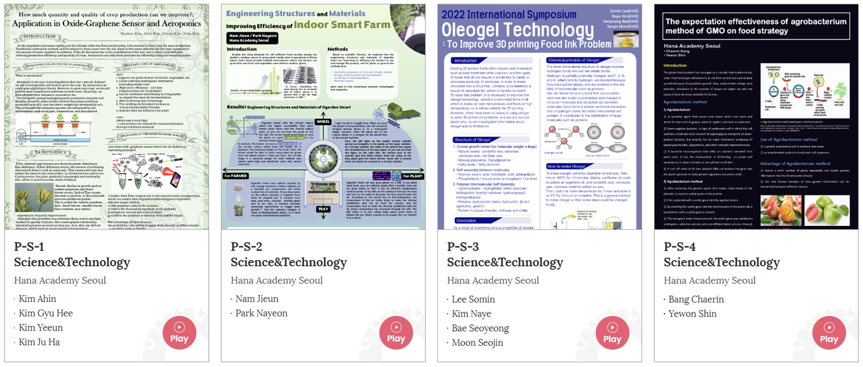
국제학술심포지엄
세계의 교육과 문화를 교류하다!
제13회 국제학술심포지엄 (2022.07.21. 온라인)
The Future of Food: Strategies for Food Security

Slide 23
국제학술심포지엄
본인이 제작/연구한 포스터, 발표 ppt 등
Notes:
23

Slide 24
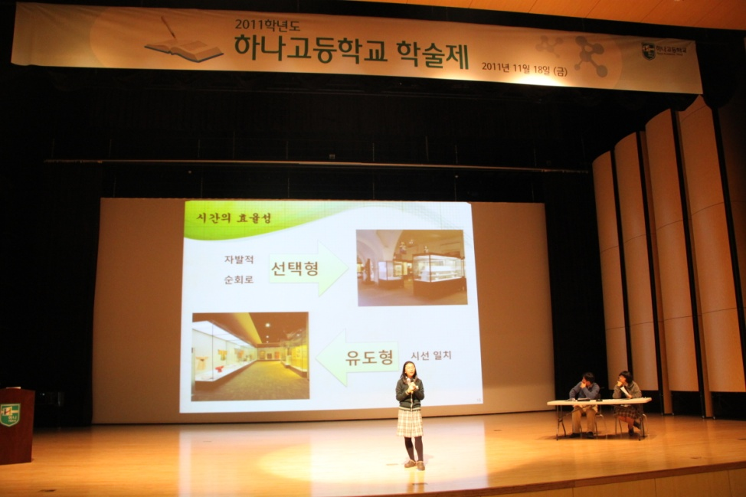
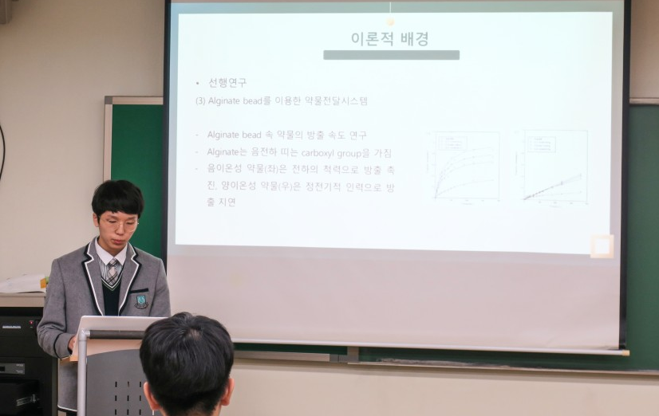
과제 연구 & 학술제
탐구활동 및 논문 작성
사교육이 필요 없는 자기주도적 학습의 실천
창의적 탐구 능력과 문제해결력 향상
Notes:
대체 사진 찾지 못하여 이전 사진 그대로 사용

Slide 25
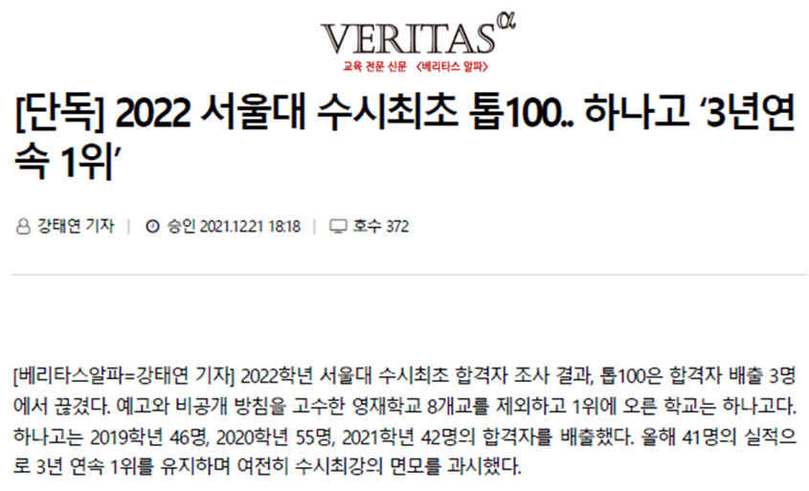
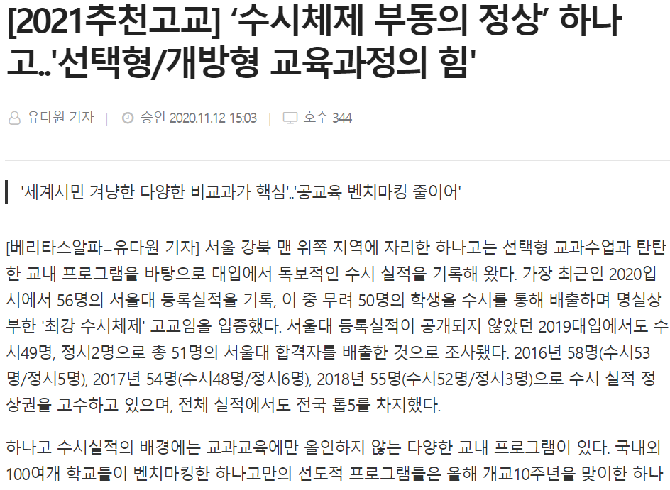
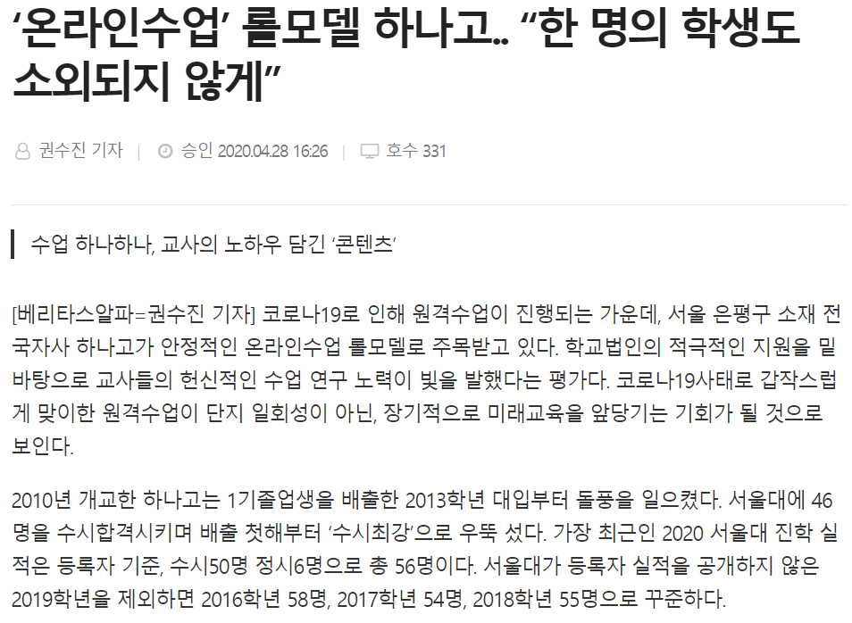
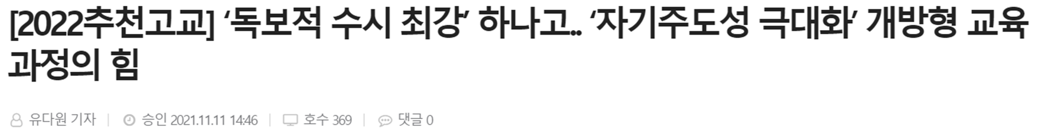
언론 속의 하나고

Slide 26
하나고가 바라는 인재상
체력, 덕성, 지성, 감성을 겸비한 창의적 인재
수영인증, 토요스포츠, 1인2기 활동 등 공부도, 체육도 모두 뛰어난 하나인
자기주도적 인재
뚜렷한 목표 의식과 자기 주관, 그리고 열정
협동, 소통 배려 등 바람직한 인성
Notes:
(사진) 동아리 활동 소개

Slide 27
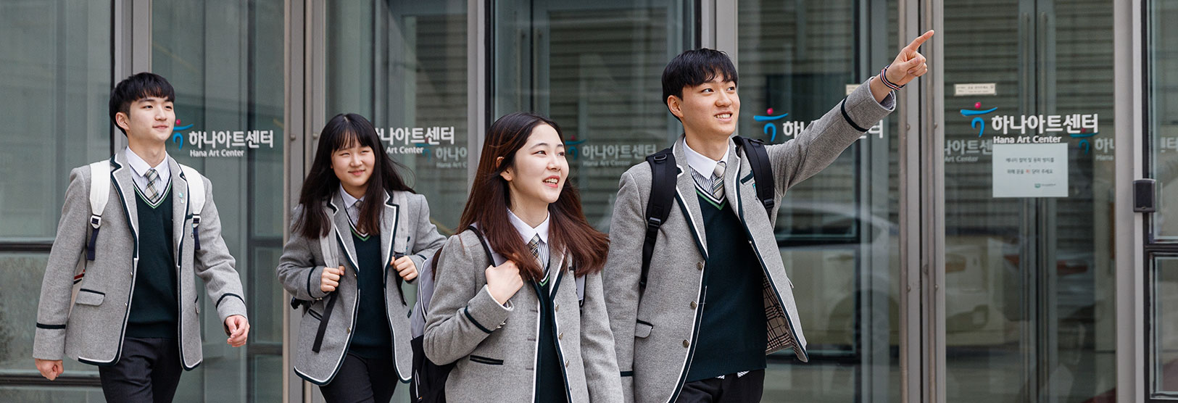
ㅅ
세계가 나를 키운다, 내가 세계를 키운다
The world nurtures me, I nurture the world

